Slide 1



Slide 2
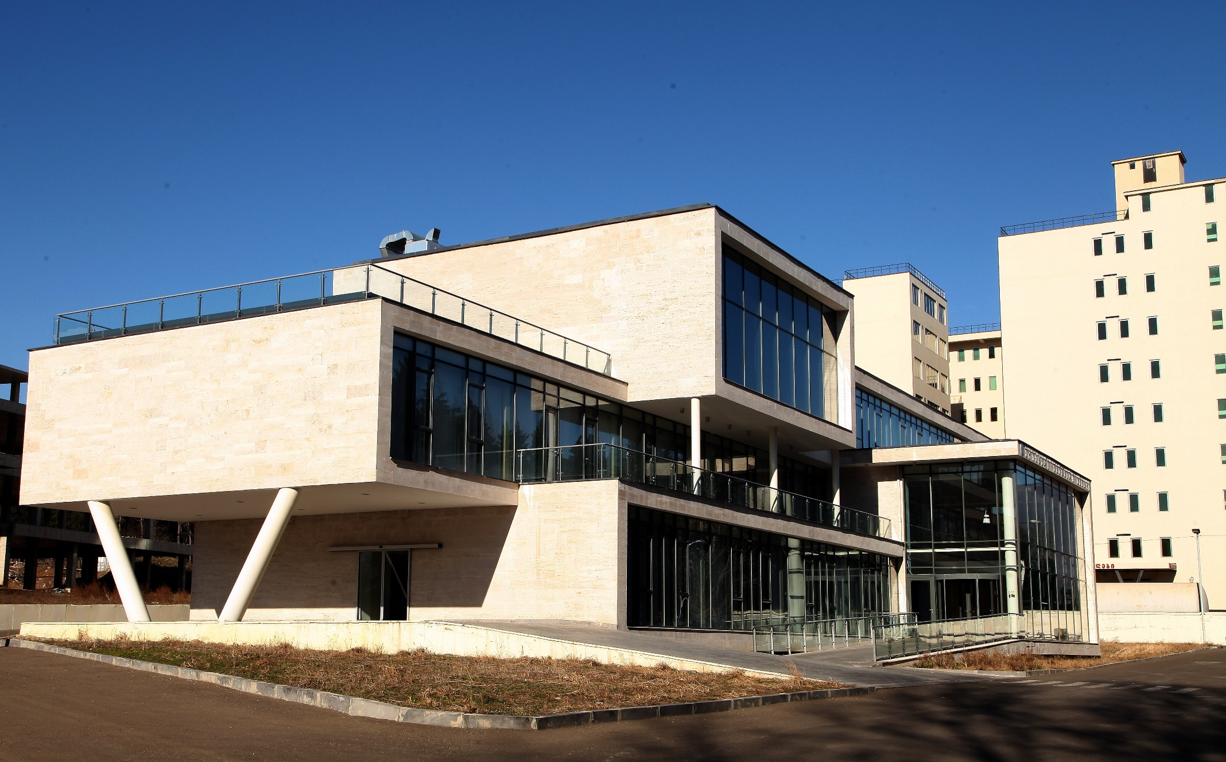
ეროვნული სასწავლო ცენტრი

Slide 3

ეროვნული სასწავლო ცენტრი ფუნქციონირებს 2015 წლის ბოლოდან. საქართველოს შრომის ჯამრთელობისა და სოციალური დაცვის სამინისტროს , სსიპ -სასწრაფო სამედიცინო დახმარების ცენტრის დაქვემდებარებაში. აღნიშნული ცენტრი აღჭურვილია ყველა საჭირო ტექნიკური საშუალებით, რაც აუცილებელია სრულყოფილი მომსახურეობის მისაწოდებლად. დაარსების დღიდან ეროვნული სასწავლო ცენტრი აქტიურად ანხორციელებს სხვადასხვა ტიპის ტრენინგებს და ღონისძიებებს. ცენტრში განთავსებულია:
9 აუდიტორია - თითო 25 მსმენელზე
5 აუდიტორია - მულაჟებით აღჭურვილი პრაქტიკული სამუშაოებისათვის
1 საკონფერენციო დარბაზი - 130 მსმენელზე
სასტუმროს ტიპის - 9 ნომერი
შენობას გააჩნია ავტოსადგომი
სურვილის შემთხვევაში ცენტრი მსმენელებს/სტუმრებს უზრუნველყოფს ყველა საჭირო მომსახურეობით (ფურშეტი, სინქრონული თარგმნა და ა.შ)

Slide 4
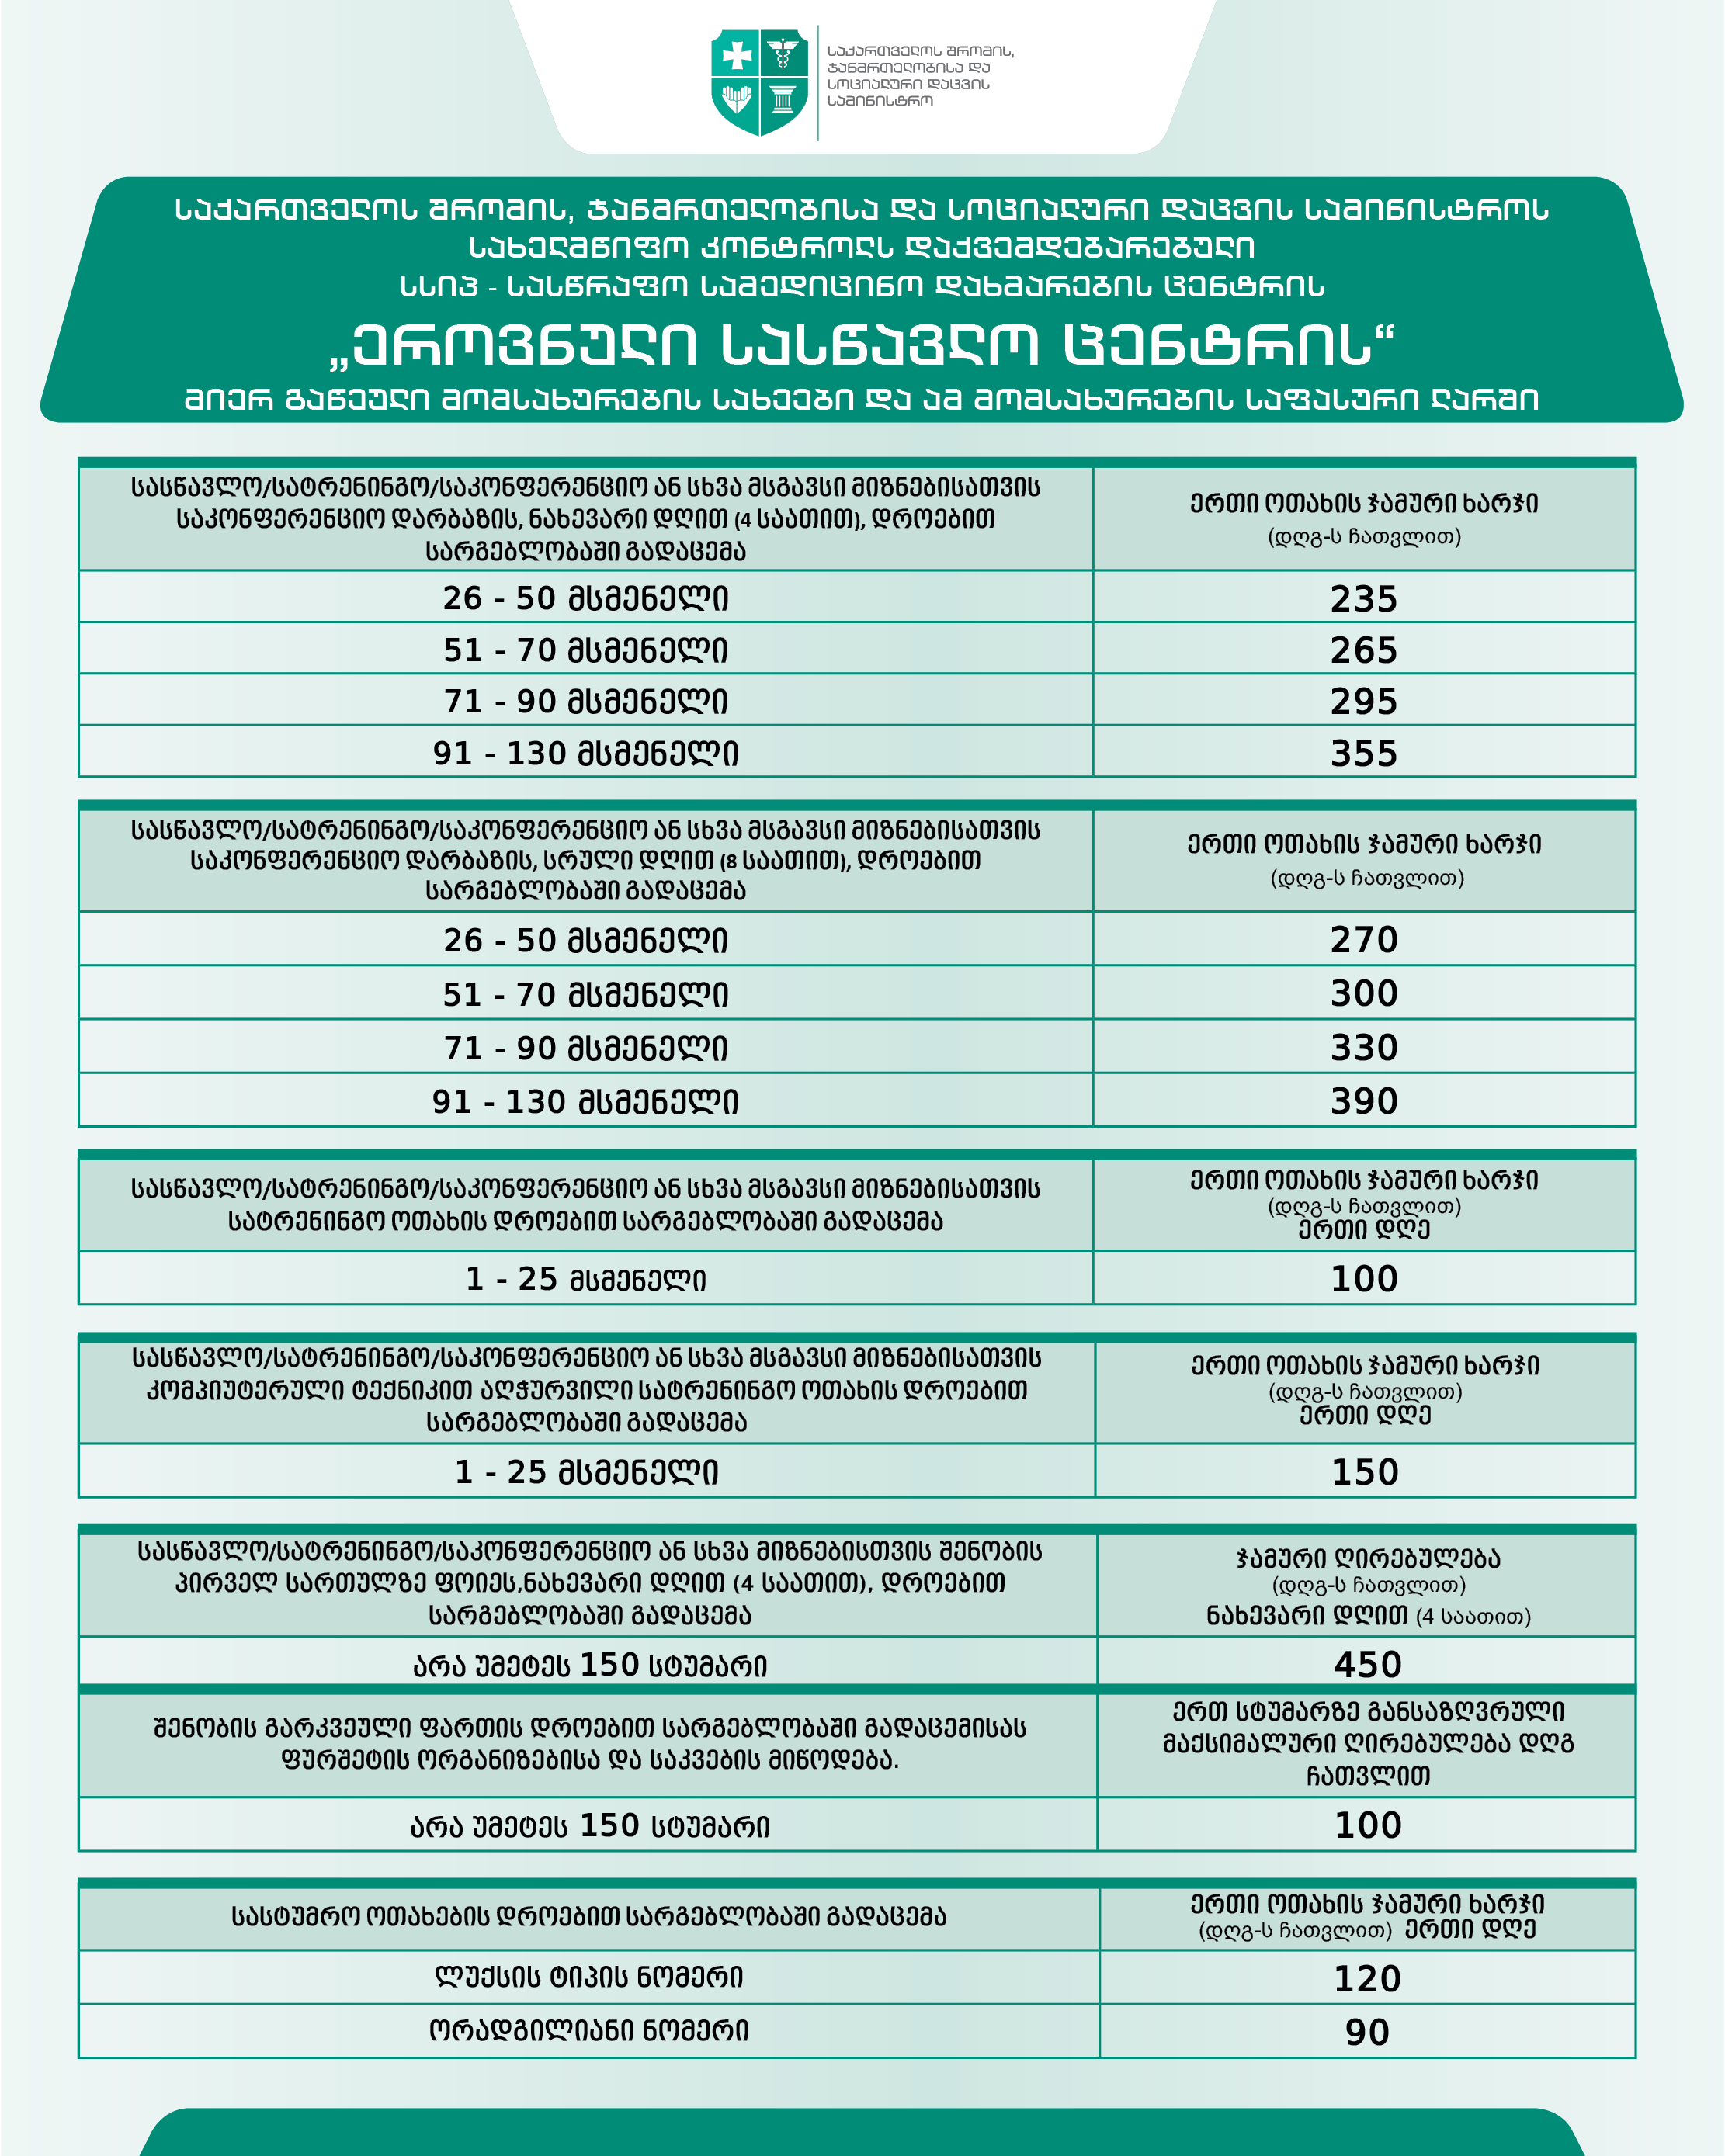

Slide 5
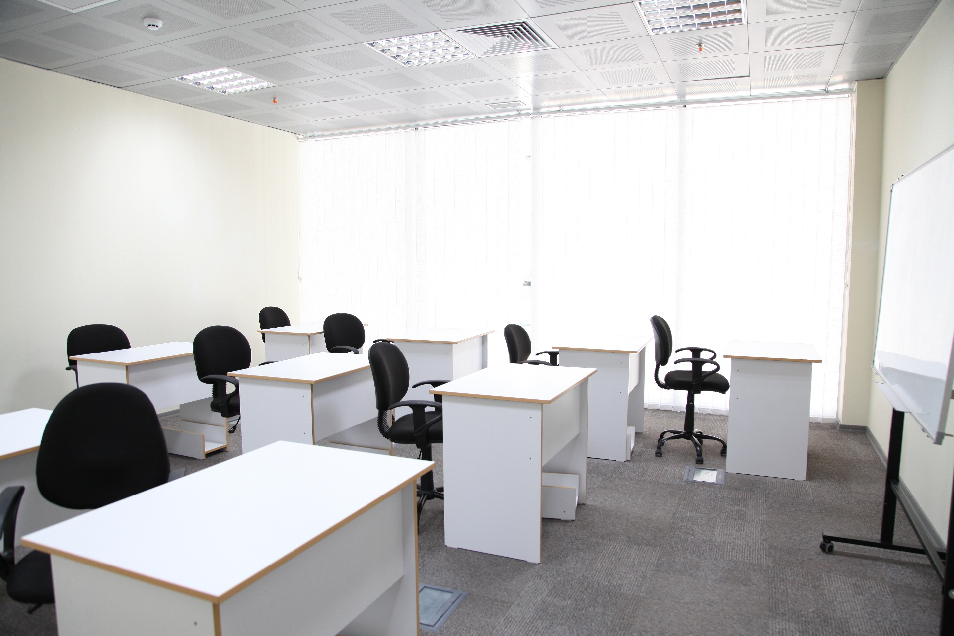
აუდიტორია 25 მსმენელზე

Slide 6
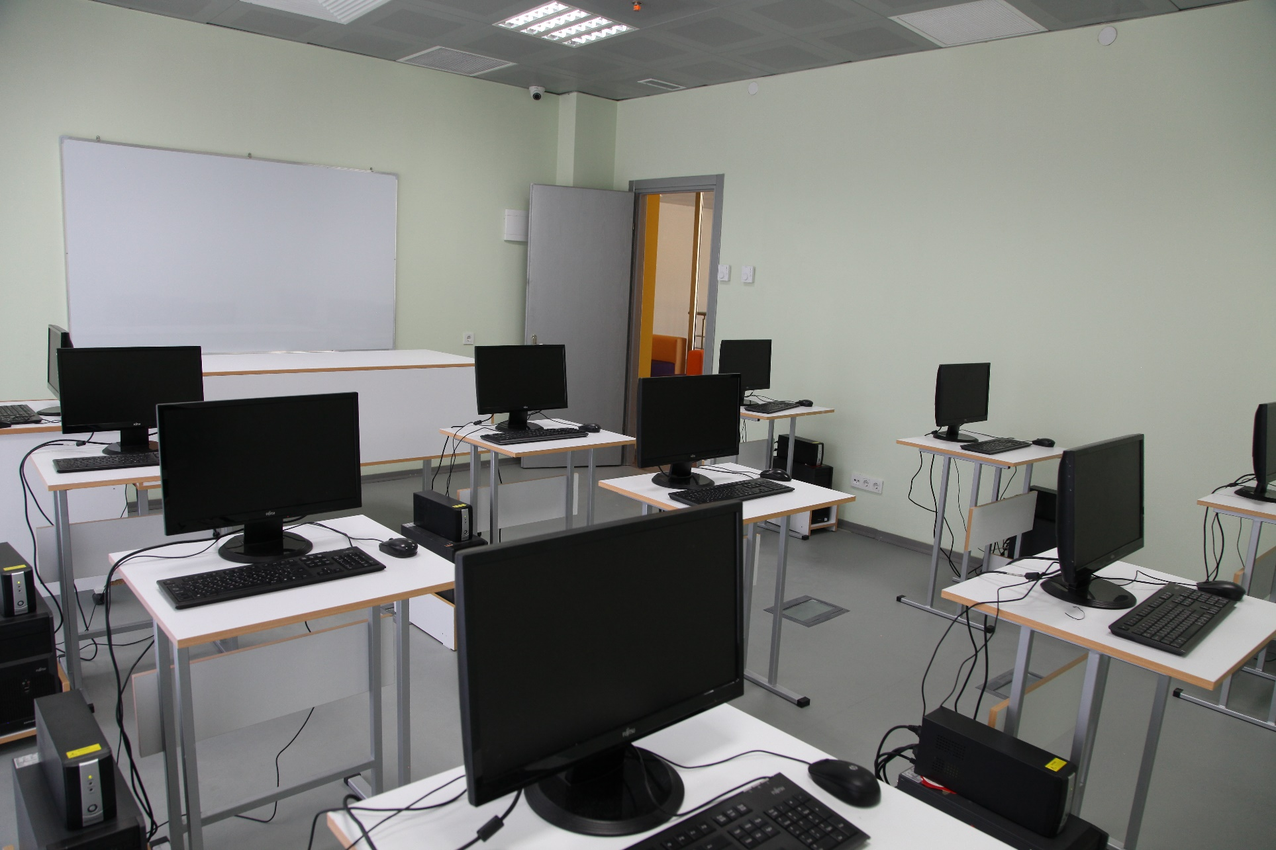
კომპიუტერებით აღჭურვილი 14 კაციანი აუდიტორია

Slide 7
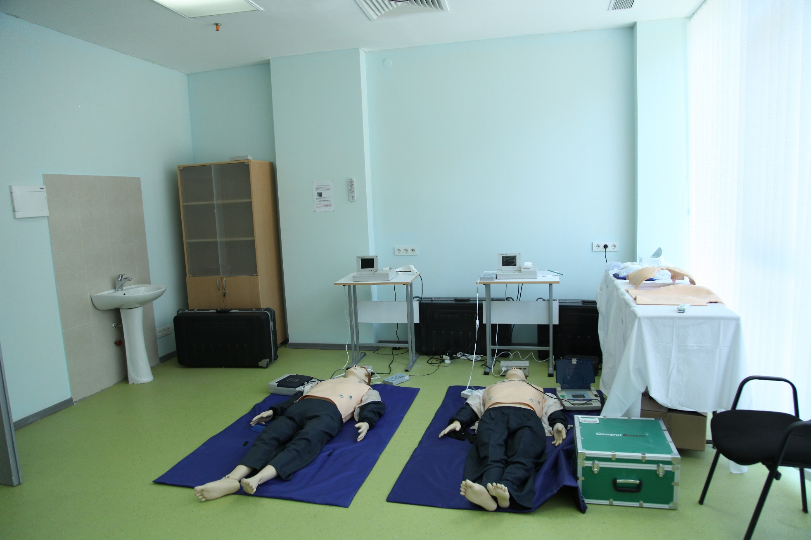
აუდიტორია პრაქტიკული მეცადინეობისთვის

Slide 8
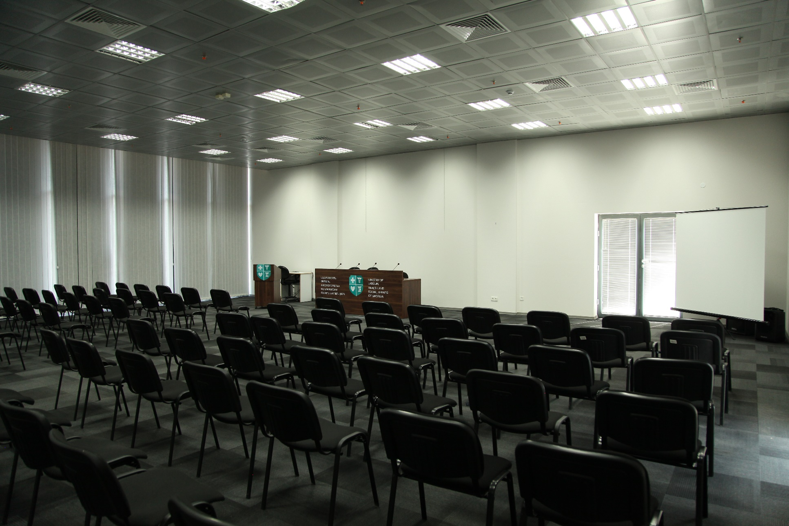
საკონფერენციო დარბაზი 130 მსმენელზე

Slide 9
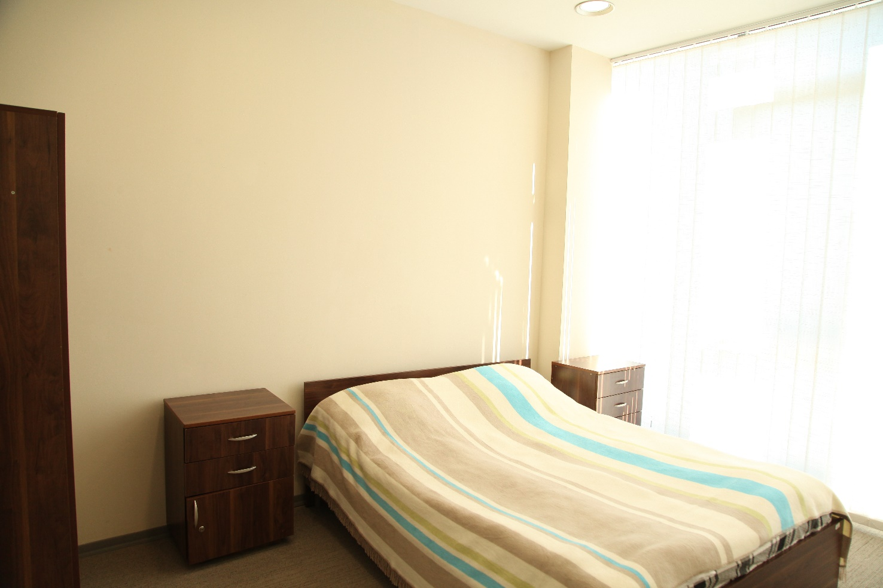
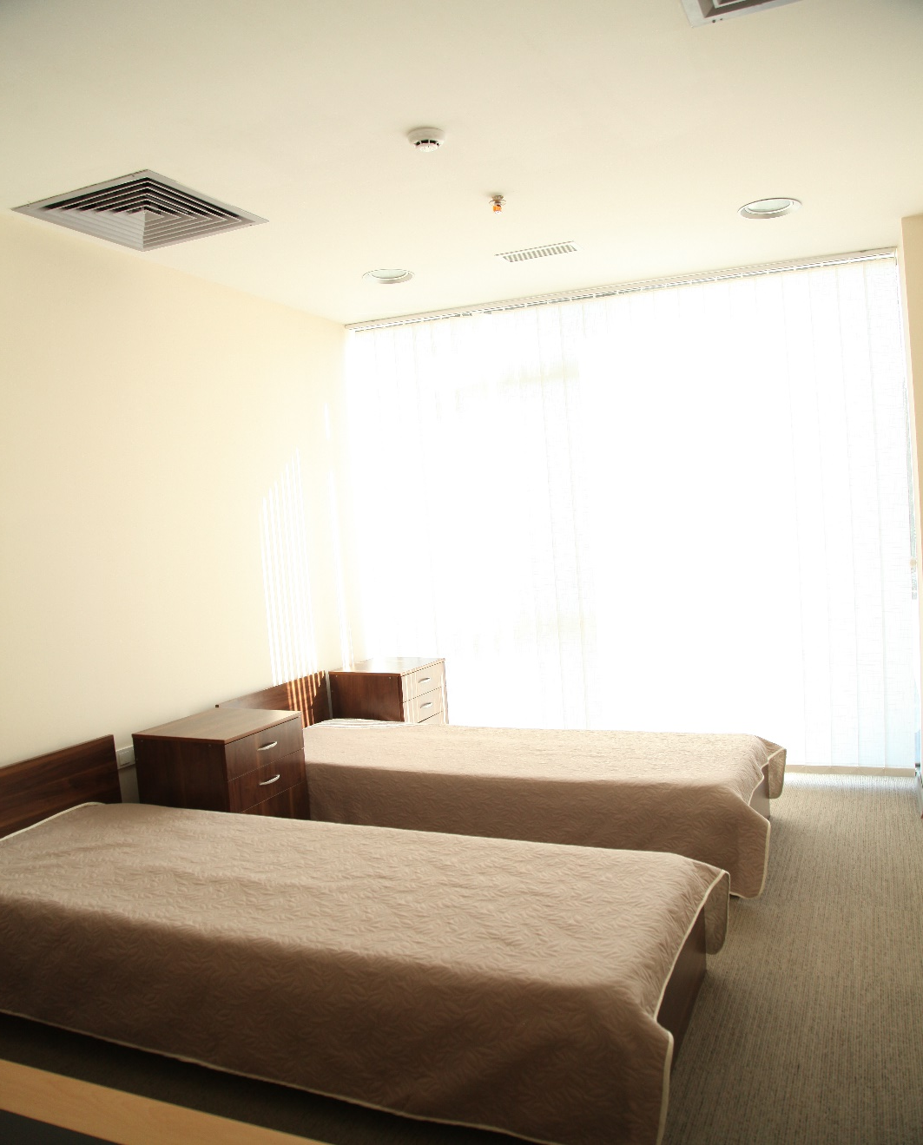
სასტუმროს ტიპის ოთახი

Slide 10
მისამართი და საკონტაქტო ინფორმაცია
აღმაშენებლის ხეივანი 12 კმ.
ტელ: 599 25 57 25 ნინო ხომერიკი
Email: nkhomeriki@moh.gov.ge

